Slide 1

1
CIRCUITE NUMERICE
Titular curs
Ş.l.dr.ing. Zet Cristian
Structura disciplinei
curs 2 ore/săptămână
laborator 2 ore/săptămână
proiect 2 ore la două săptămâni
Evaluare
65 % nota examen
15 % activitate laborator
15% teme de casă
5% prezenţă la curs
Notă: 1) promovarea examenului este condiţionată de obţinerea a minimum 5 puncte la teza scrisă
2) maxim 0.5 puncte pentru prezenţa la curs se adună numai pentru cei care au mai puţin de 10
CURS NR. 1

Slide 2
2
CIRCUITE NUMERICE
Bibliografie:
I. Stoianov - De la poarta TTL la microprocesor
R. Morris, J. Miller- Proiectarea cu circuite integrate TTL
Gh. Ştefan – Circuite integrate digitale
A. Valachi, M. Bârsan – Tehnici numerice şi automate
Th. R. Blakeslee – Proiectarea cu circuite logice MSI şi LSI standard
Gh. Toacşe – Introducere în microprocesoare
Ed. Nicolau – Manualul inginerului electronist – vol. III
S. Maican – Sisteme numerice cu circuite integrate
CURS NR. 1

Slide 3
3
CIRCUITE NUMERICE
Curpinsul cursului:
Cap. 1. Algebra Boole ……………………………………………………………2 ore
- Axiome
- Teoreme
Cap. 2. Circuite logice combinationale………………………………………….............10 ore
- Tabelul de adevăr
- Ecuaţia booleană
- Porţi logice elementare
- Minimizarea funcţiilor logice
- Decodificatoare: binar-Gray, Gray-binar, de adresă, BCD-zecimal, BCD-7 segmente
- Codificatoare
- Multiplexoare şi demultiplexoare
- Comaparatorul numeric
- Sumatorul numeric
Cap. 3. Circuite logice secvenţiale……………………………………………….............10 ore
- Circuite basculante bistabile: R-S, J-K, D, T
- Numărătoare asincrone: binare, modulo p
- Numărătoare sincrone: binare, reversibile, presetabile
- Registre: registre de deplasare, de memorare, universale, FIFO, LIFO
- Numărătoare Johnson
Cap. 4. Aplicaţii ale circuitelor logice…………………………………………….............6 ore
- Circuite de măsurare a timpului
- Frecvenţmetrul
- Periodmetrul
- Fazmetrul
CURS NR. 1

Slide 4
4
CIRCUITE NUMERICE
Lucrări de laborator:
1. Studiul porţilor logice elementare………………………………………………...2 ore
2. Convertoare de cod………………………………………………………………..2 ore
3. Decodificatoare (binar-zecimale)..………………………………………………..2 ore
4. Decodificatoare (BCD-7 segmente)………………………………………………2 ore
5. Multiplexoare……………………………………………………………………...2 ore
6. Comparatoare numerice…………………………………………………………..2 ore
7. Sumatorul numeric………………………………………………………………..2 ore
8. Circuite basculante bistabile………………………………………………………2 ore
9. Numărătoare asincrone……………………………………………………………2 ore
10.Numărătoare sincrone……………………………………………………………..2 ore
11.Registre……………………………………………………………………………2 ore
12.Studiul parametrilor unor familii de CI logice……………………………………2 ore
13.Studiul unei scheme de frecvenţmetru numeric...…………………………………2 ore
14.Recuperare...................................................………………………………………2 ore
CURS NR. 1

Slide 5
5
CIRCUITE NUMERICE
INTRODUCERE
Materia, prin toate formele sale de existenţă, reprezintă un suport de stocare a informaţiei.
Semnalul electric (tensiune, curent, sarcină), optic sau magnetic sunt suporturile cele mai
adecvate şi mai utilizate pentru reprezentarea, transmiterea şi procesarea informaţiei.
Semnalele exprimă cantitativ informaţia printr-o serie de parametri caracteristici:
amplitudine, frecvenţă, fază.
Electronica analogică se bazează pe conţinutul aritmetic al acestor parametri (cantitate).
Un semnal analogic are o reprezentare continuă, putând lua o infinitate de valori, chiar într-un domeniu oricât de restrâns.
Electronica digitală foloseşte modul de reprezentare a informaţiei sub formă discretă.
Semnalele în domeniul digital se reduc, pentru toate familiile uzuale, la 2 nivele logice.
Cuvântul digital provine din limba engleză (digit) care înseamnă cifră
CURS NR. 1

Slide 6
6
CIRCUITE NUMERICE
Nivelele logice sunt considerate prin convenţie: “1” = unu logic şi “0” = zero logic.
Referirea la oricare din cele 2 nivele se face prin cuvântul bit.
BIT = binary digit = cifră binară
Practic, cele 2 nivele logice sunt reprezentate prin 2 valori distincte de tensiune:
Convenţia de logică pozitivă - un semnal digital este în starea 1 logic dacă semnalul de tensiune are un nivel ridicat (V_{H}) şi este în starea 0 logic dacă are un nivel coborât (V_{L}).
Convenţia de logică negativă - un semnal digital este în starea 1 logic dacă semnalul de tensiune are un nivel coborât (V_{L}) şi este în starea 0 logic dacă are un nivel ridicat (V_{H}).
Existenţa a două nivele logice a derivat de la faptul ca circuitele electronice au în structură un element cu 2 stări stabile: starea blocat şi starea saturat. Acest element este tranzistorul bipolar sau cel cu efect de câmp.
CURS NR. 1

Slide 7
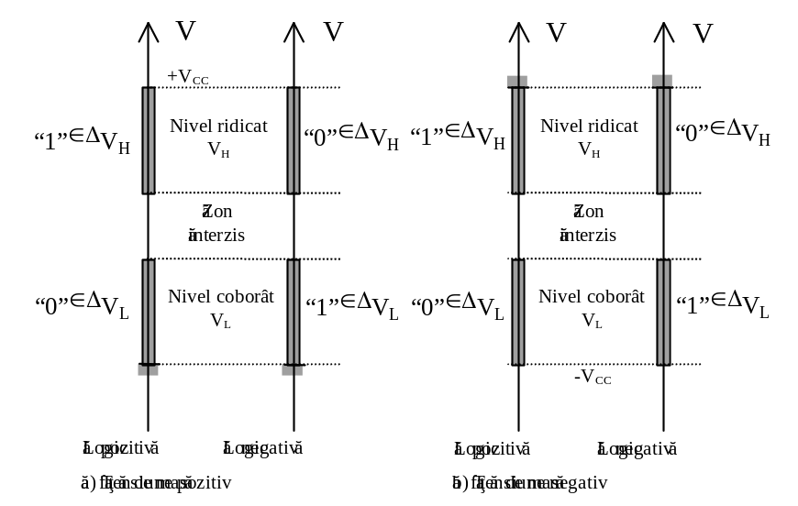
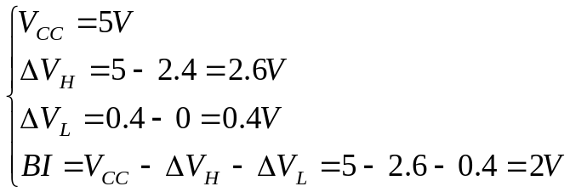
7
CIRCUITE NUMERICE
Practica digitală acceptă, datorită dispersiei parametrilor componentelor, două intervale ΔV_{H} şi ΔV_{L} pentru cele două nivele, acestea fiind separate de o bandă interzisă. Amplitudinea semnalului digital nu poate lua valori în această bandă.
Fig. 1.1 Nivele logice
Exemplu: familia TTL
CURS NR. 1

Slide 8
8
CIRCUITE NUMERICE
Avantajele sistemelor digitale:
precizie ridicată - sistemele digitale pot manipula datele cu un grad oricât de mare
de acurateţe
compatibilitatea bazelor de date - oricare ar fi mărimile care se măsoară, presiuni, temperaturi, debite, etc, ele sunt convertite în numere. În acest mod ele pot fi adunate, înmulţite, integrate, cu alte cuvinte procesate.
posibilitatea de control şi corecţie a erorilor - orice distorsiune ce intervine peste semnal rămâne fără influenţă atâta vreme cât receptorul poate decela între puls pozitiv şi puls negativ. Mai mult, modul de transmitere a informaţiei sub formă digitală permite detecţia şi corecţia erorilor. Acest lucru se poate face prin introducerea de biţi suplimentari sau prin utilizarea unor coduri corectoare de erori.
odată sistemul digital pus la punct se pot realiza oricâte copii ale acestuia şi toate vor funcţiona ireproşabil, faţă de sistemele analogice unde aproape întotdeauna este necesar reglajul cel puţin al unui parametru (offset, amplificare, etc).
posibilitatea de memorare a datelor - datele pot fi uşor stocate în diverse moduri (magnetic, sarcină, opacitate sau reflexivitate a suprafeţei CD-ului), fără a exista pericolul pierderii acesteia.
secvenţierea operaţiilor - Acestea pot urma o ordine intrinsecă (hotarâtă de însăşi construcţia sistemului – maşină de stare) sau pot urma o ordine programabilă din exterior (microprocesor). De aici apare un alt avantaj, larg utilizat în prezent: posibilitatea efectuării de calcule matematice
gradul mare de integrare posibil (milioane de tranzistoare pe mm²) şi preţului de cost scăzut
CURS NR. 1

Slide 9
9
CIRCUITE NUMERICE
ALGEBRA BOOLE
Existenţa şi necesitatea lucrului cu semnale cu 2 nivele logice (semnale binare) a dus la introducerea unui sistem algebric - algebra Boole.
1854 - matematicianul englez George Boole dezvoltă o algebră generalizată, cu un număr nelimitat de stări.
1938 - Claude Shannon o particularizează pentru funcţii binare şi o numeşte algebră de comutaţie.
1904 - E. V. Huntington propune următoarea definiţie axiomatică, care foloşeşte doi operatori notaţi “+” şi “x “ definiţi pe o mulţime B cu 2 elemente.
CURS NR. 1

Slide 10
10
CIRCUITE NUMERICE
Definiţia lui Huntington:
1) B = { x⏐x = 0, 1}, 0 = elementul neutru, 1 = elementul unitate;
2) Elementul neutru pentru operatorul “+” (SAU) este “0”: x+0=x;
3) Elementul neutru pentru operatorul “⋅ “ (ŞI) este “1” : x ⋅1=x ;
4) Comutativitatea: x+y=y+x, respectiv x·y=y·x;
5) Distributivitatea operatorului “ ⋅“ faţă de “+”: x+(y ⋅z)=(x+y) ⋅(x+z), respectiv x ⋅(y+z)=x ⋅ y+x ⋅z
6) Complementul: ∀ x∈B, există un element x, numit complementul său a.î. x+x=1 şi x·x=0
7) B conţine cel puţin 2 elemente a.î. x≠y.
Pe mulţimea B se postulează un set de 6 axiome şi se pot demonstra un set de 5 teoreme.
CURS NR. 1

Slide 11
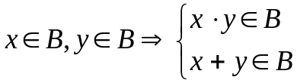

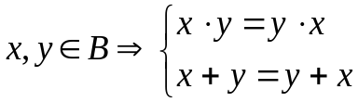
11
CIRCUITE NUMERICE
Axiome
Axioma 1. Mulţimea B este o mulţime închisă în raport cu operatorii “+” şi “⋅”:
Axioma 2. Asociativitatea legilor de compoziţie în raport cu ele însele:
Axioma 3. Comutativitatea unei legi de compoziţie în raport cu cealaltă:
CURS NR. 1

Slide 12
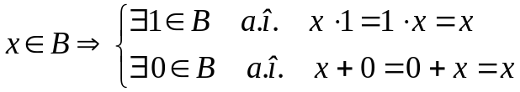

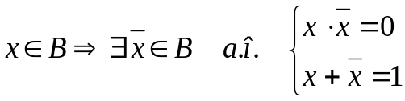
12
CIRCUITE NUMERICE
Axiome
Axioma 4. Elementul neutru:
Axioma 5. Distributivitatea:
Axioma 6. Existenţa complementului:
CURS NR. 1

Slide 13
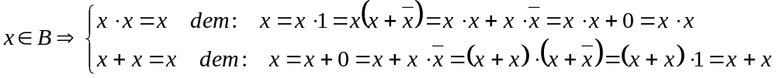
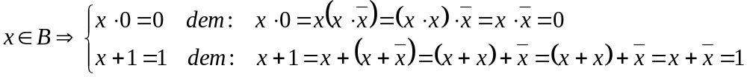

13
CIRCUITE NUMERICE
Teoreme
Teorema 1. Teorema idempotenţei sau tautologiei:
Teorema 2.
Teorema 3. Dubla negaţie sau involuţia:
CURS NR. 1

Slide 14
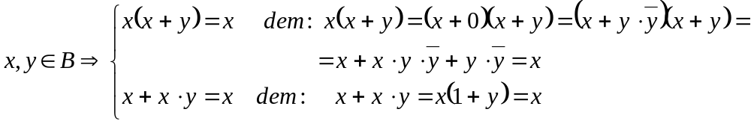
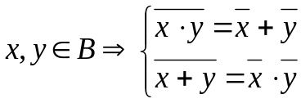
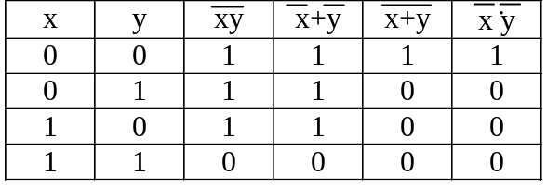
14
CIRCUITE NUMERICE
Teoreme
Teorema 4. Absorbţia:
Teorema 5. Teorema lui De Morgan:
Se poate observa o dualitate între cele 2 elemente, respectiv între cei 2 operatori: 0⇔1, +⇔⋅
CURS NR. 1

Slide 15
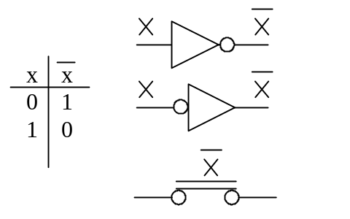
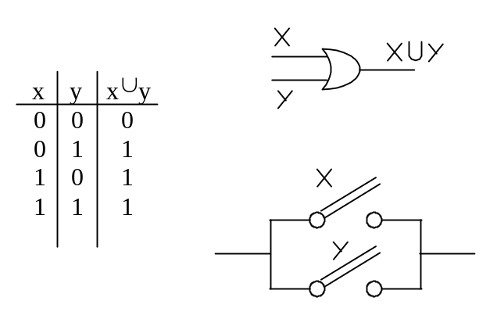
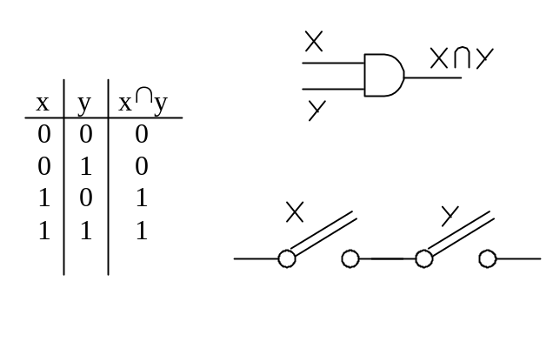
15
CIRCUITE NUMERICE
Legile de compoziţie
Complementarea logică
Disjuncţia logică
Conjuncţia logică
CURS NR. 1

